Slide 1
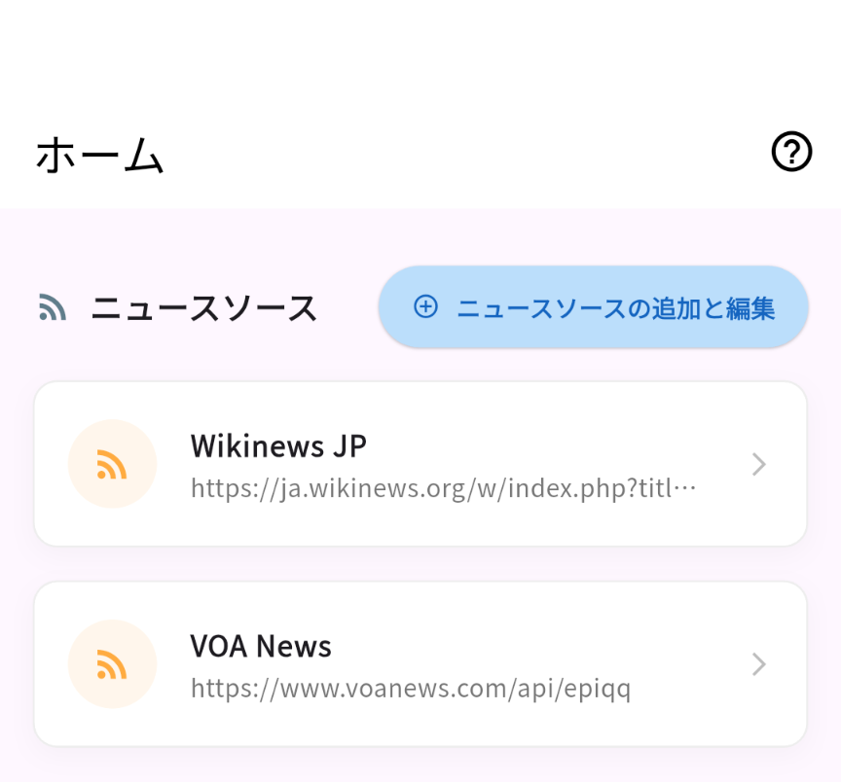
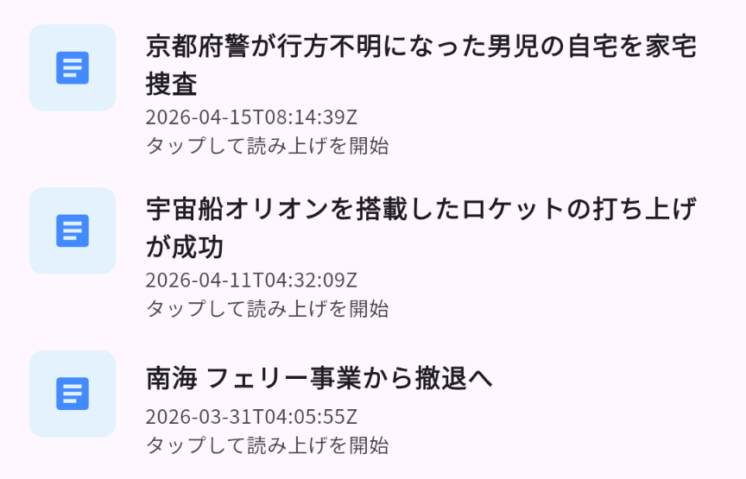
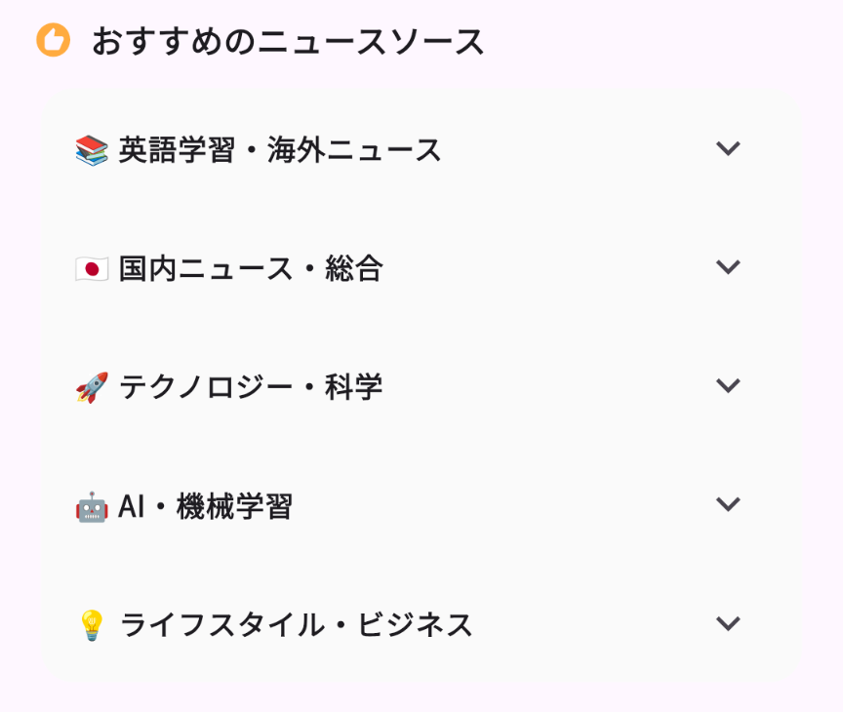
使い方１：ニュースを聞く
①ニュースソースを選ぶ
②ニュースを選ぶ
③読み上げ開始！
👉
👉
👉
👉

Slide 2
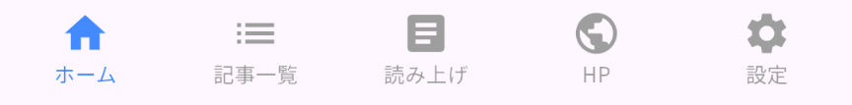
ホームでニュースソースを選べる・増やせる
記事一覧で、ニュースを選べる
読み上げで、読む文章を選べる
HPで、元のHPを表示できる

Slide 3
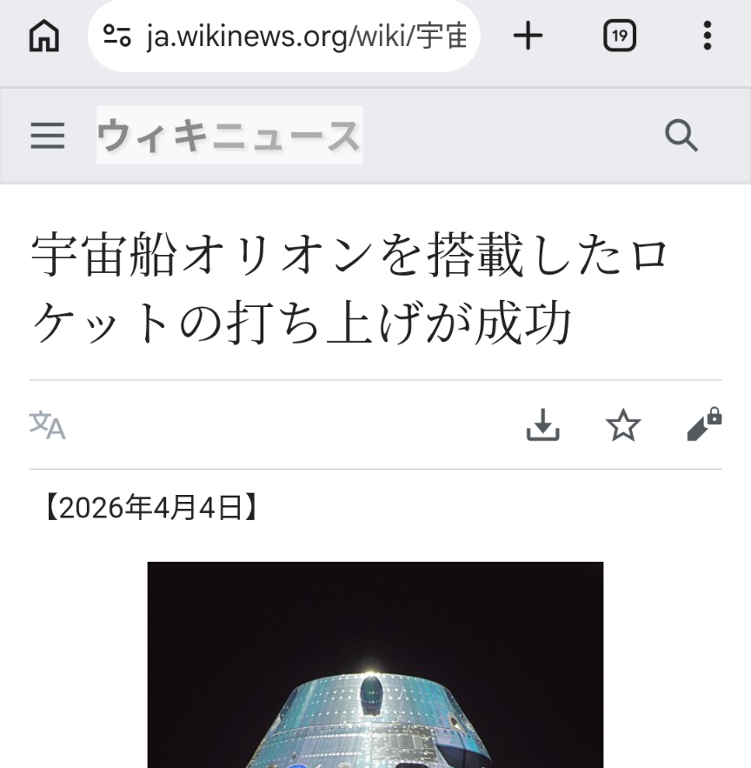
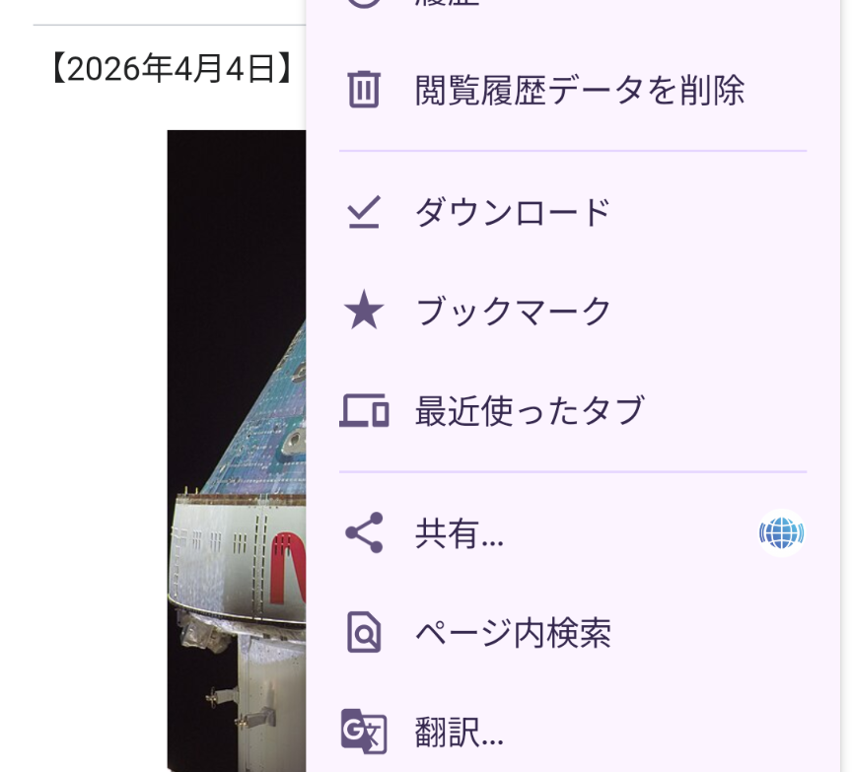
使い方２：Webを取り込む
①ブラウザ（Chrome）でHPを開く
②三から共有する
③読み上げ開始！
👉
👉

